Slide 1
Cisco Startシリーズ
無線特集第１回
Cisco Mobility Express 8.4アップデート
Cisco Start ウェビナー資料
シスコシステムズ合同会社
2017年 6月
本資料に記載の各社社名、製品名は、各社の商標または登録商標です。

Slide 2
本日お話する内容
Cisco Start概要
Cisco Mobility Express概要
最新アップデート

Slide 3

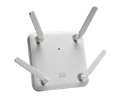

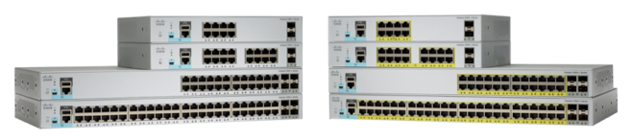
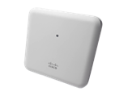

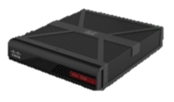


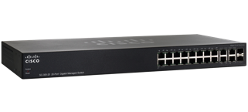
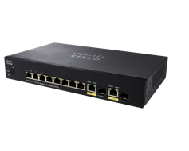
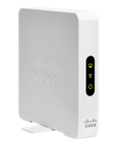
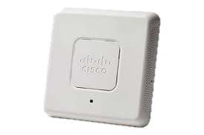

Cisco Start シリーズ
中堅・中小企業のお客様、及びに小規模拠点に最適な製品ポートフォリオ
③ 業種別ソリューション展開
Cisco Spark
Cisco Umbrella
Start クラウド
① スタンダード モデル
Start ルータ
Start スイッチ
Start ワイヤレス
Start サーバ
Start セキュリティ
C841M J
Catalyst 2960-L
UCS Cシリーズ
ASA5506-X
Aironet 1800
② エントリー モデル
SG/SFシリーズ
WAPシリーズ

Slide 4
Cisco Mobility Express
概要

Slide 5

Cisco Wireless の歴史
トラフィックを
止めない自動化
アプリ見える化
マネタイズ強化
更なる
自動最適化
集中管理
だからできた
差別化、自動化、見える化
電波の
自動最適化
Stateful Switchover &
Application Visibility and Control
802.11ac Wave 2 & Multigigabit Ethernet & Hyperlocation
集中管理＆
自動化
有線/無線
管理
マネタイズ
802.11ac Wave 1 & High-Density Experience
Unified Policy and Network Management
Connected Mobile Experiences
Controller Coordinated Access Points with RRM
1,2, and 3 Spatial Stream 802.11n with CleanAir
Autonomous Access Point
Cisco Wi-Fi
Leadership
Cisco Unified
Access™
集中管理
自動化
見える化
マネタイズ
Cisco LAN
Software Defined Radio / Dual 5 GHz
Self-Protecting - CleanAir
Self-Optimizing– HDX
Self-Learning - RRM
Self-Healing – SSO
1997
2012
2016-17

Slide 6
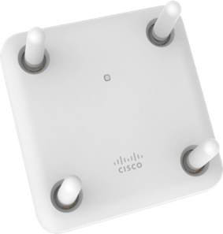
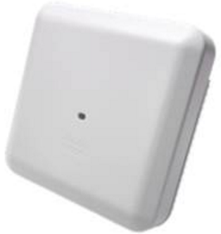
Cisco Mobility Express 概要
Subordinate
(接続AP)
Master
(コントローラ機能を提供)
ME Master対応
アクセスポイント
Cisco Aironet 1800/2800/3800シリーズアクセスポイントが
仮想コントローラ
としての機能を提供
CAPWAP
CAPWAP
※２台目以降のAPは設定不要
※APとしても動作
無線クライアント
Mobility Expressのメリット
コスト削減(APライセンス不要)
運用コスト削減
無線クライアント

Slide 7
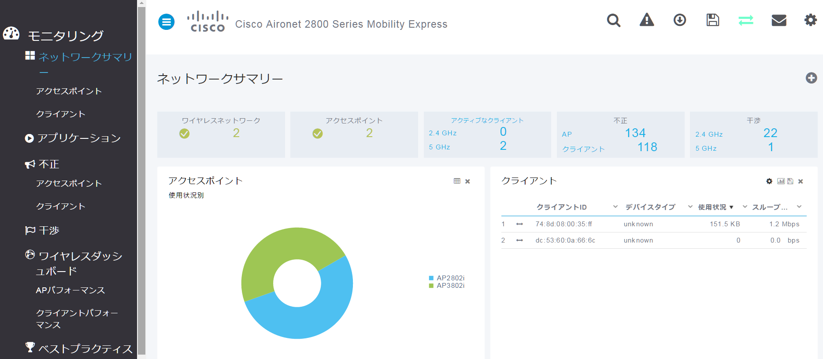
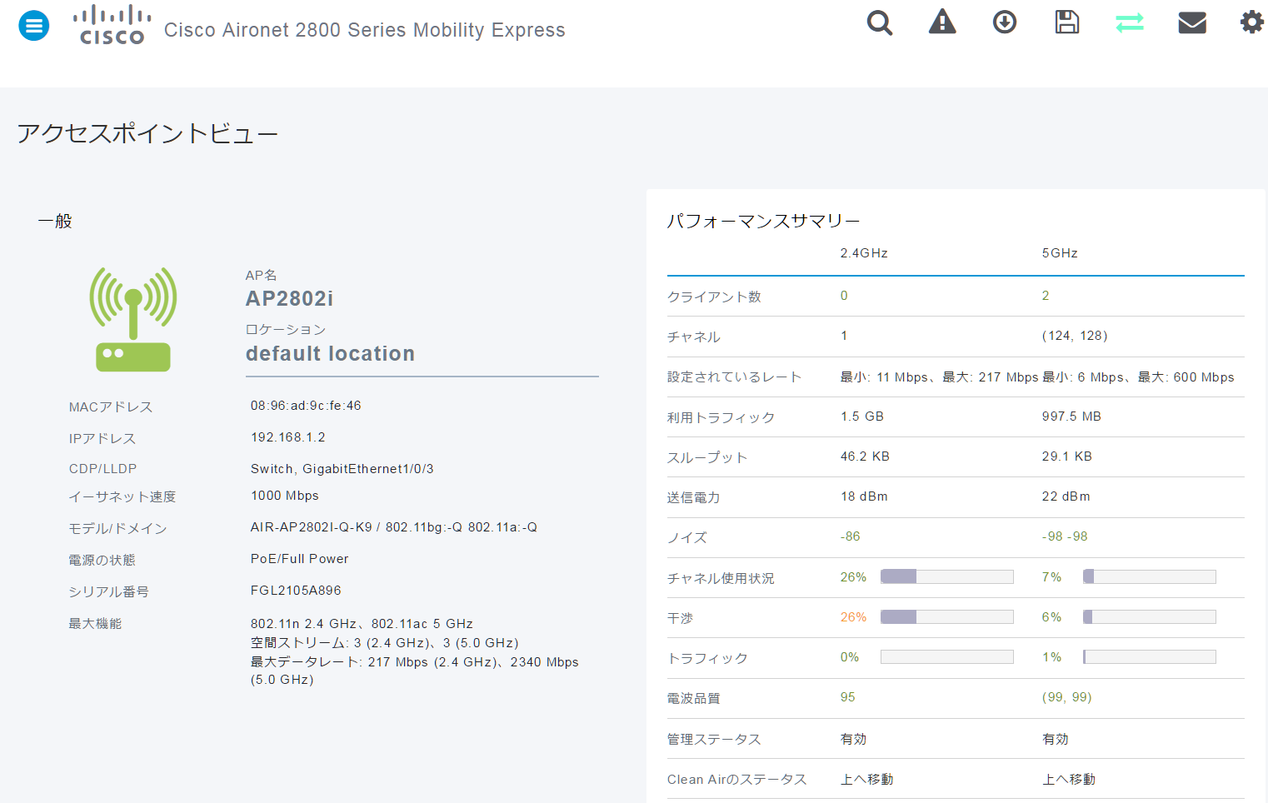
GUI モニタリング ダッシュボード

Slide 8
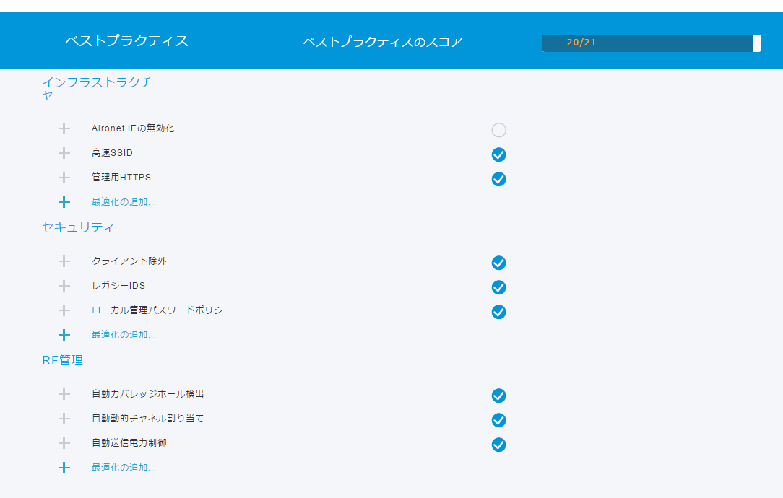

GUI ベスト プラクティス
Ciscoが積み重ねてきた、ベスト プラクティスが適用

Slide 9
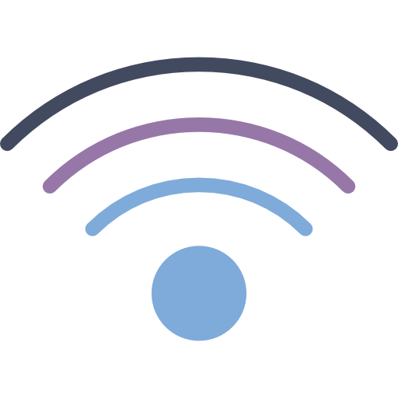
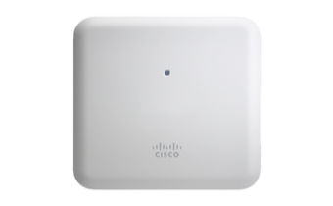

Autonomous APからCMEへ
Autonomous AP
Cisco Mobility Express
Autonomous AP
Autonomous AP
CME AP
CME AP

Slide 10
Autonomous APからCMEへ
個々のAP毎に管理
プライマリAPがメンバーAPを管理
Autonomous AP
Autonomous AP
CME AP
CME AP
管理 IP
管理 IP
管理 IP

Slide 11

Autonomous APからCMEへ
AP追加、コンフィグ変更は個々に設定
AP追加、コンフィグ変更はプライマリAP
が自動的に設定を複製
Autonomous AP
Autonomous AP
CME AP
CME AP 2
CME AP 3…

Slide 12

Autonomous APからCMEへ
Layer2 ローミング キー共有なし
ローミング時は再認証
Layer2 ローミング キー共有あり
再認証なしの高速ローミング
Autonomous AP
Autonomous AP
CME AP
CME AP

Slide 13
Autonomous APからCMEへ
1台目のプライマリ アクセスポイント
のみに初期設定
残りのアクセスポイントはネットワークに接続するだけ！
個々のアクセスポイントに初期設定
Autonomous AP
Autonomous AP
CME AP
CME AP 2
CME AP 3…
プライマリAPがメンバーAPを設定

Slide 14
Autonomous APからCMEへ
内蔵コントローラが全アクセスポイントの無線環境をモニタリング
最適な環境に調整
個々のアクセスポイント毎に
無線状況をモニタリング
Autonomous AP
Autonomous AP
CME AP
CME AP…
RRM（Radio Resource Management）
CleanAir

Slide 15

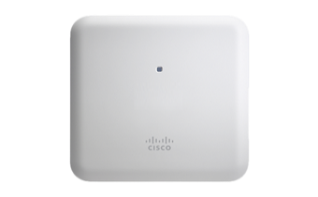
Autonomous APからCMEへ
フロア毎にVLANが異なる場合、
全てのアクセスポイントを独立に管理
フロア毎にVLANが異なる場合、
L2 VLAN毎にプライマリ アクセスポイントが
残りのアクセスポイントを管理
2階 管理用 VLAN
2階 管理用 VLAN
Autonomous AP
Autonomous AP
Autonomous AP
CME AP
CME AP
CME AP
1階 管理用 VLAN
1階 管理用 VLAN
Autonomous AP
Autonomous AP
Autonomous AP
CME AP
CME AP
CME AP
※プライマリAP同士での連携はなし

Slide 16
Autonomous APからCMEへ
2階
同一 管理用 VLAN
CME AP
CME AP
CME AP
1階
CME AP
CME AP
CME AP
同一管理セグメントにすると、かんたんな管理を実現
1台のプライマリ アクセスポイントのみの管理で全体を管理
RRMやCleanAir等による電波管理、シンプルな設定・運用
フロア内だけでなく、フロアまたぎのローミング

Slide 17
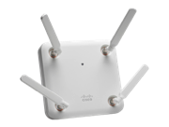






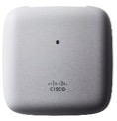
Cisco Aironetアクセスポイント ポートフォリオ
企業のニーズに合わせ、自在な選択
エンタープライズ クラス
ミッション クリティカル
クラス最上位
DNA Ready | RF Excellence | CMX | Centralized, FlexConnect or Mobility Express
Dual 5 GHz | Flexible Radio | HDX
Cisco Startシリーズ
Future Proof
3800
2800
1815
1830
1850
4x4:3SS 160 MHz
5 Gbps Performance
2.4 and 5GHz or
Dual 5GHz
2 GE Ports Uplink or
1 GE + 1 mGig (5G)
CleanAir and ClientLink
StadiumVision
内蔵・外付けアンテナ
スマート アンテナ コネクタ
拡張ロケーション¹
(外部アンテナ)
USB 2.0
モジュラー対応
4x4:3SS 160 MHz
5 Gbps Performance
2.4 and 5GHz or
Dual 5GHz
2 GE Ports Uplink
CleanAir and ClientLink
内蔵・外付けアンテナ
スマート アンテナ コネクタ
拡張ロケーション¹
(外部アンテナ)
USB 2.0
4つのモデル展開
2x2:2SS 80 MHz
867 Mbps Performance
Tx Beam Forming
内蔵BLEゲートウェイ¹
Max Transmit Power (dBm) per local regulations²
3 GE ローカル ダウンリンクポート(1xPoE出力含む）³
Local ports 802.1x 対応³
USB 2.0⁴
4x4:3SS 80Mhz
1.7 Gbps Performance
内蔵・外付けアンテナ
Tx Beam Forming
2 GE Ports Uplink
USB 2.0
3x3:2SS 80MHz
867 Mbps Performance
Tx Beam Forming
1 GE Port Uplink
USB 2.0
Centralized, FlexConnect and Mobility Express
¹今後のアベイラビリティ
² High-poweredのみ利用可能
³ ウォールプレート、テレワーカーのみ対応
⁴ テレワーカーのみ使用可能

Slide 18
Cisco Mobility Express
アップデート

Slide 19
Cisco Mobility Express
最新アップデート一覧
機能 | Mobility Express 8.3 (1世代前のバージョン) | Mobility Express 8.4 (最新バージョン)
スケーラビリティ | 1800シリーズ：25台、500クライアント 2800/3800シリーズ：25台、500クライアント | 1800シリーズ：50台、1000クライアント 2800/3800シリーズ：100台、2000クライアント
GUI：エキスパート ビュー | ☓ | ○
SSIDのステルス化 | ☓ | ○
ホワイトリスト/ ブラックリスト(MACアドレス フィルタリング) | ☓ | ○
RRMパラメータ(DCAチャネル リスト、チャネル幅、EDRRM) | ☓ | ○
802.11 r/k/v(appleパートナーシップ連携) | ☓ | ○
GUIを利用したTACケース オープンに必要なファイルの ダウンロード | ☓(CLI のみ対応) | ○
外部のWebAuthサーバと連携したGuest WebAuth | ☓ | ○
AVC機能 | △(可視化機能のみ) | ○

Slide 20


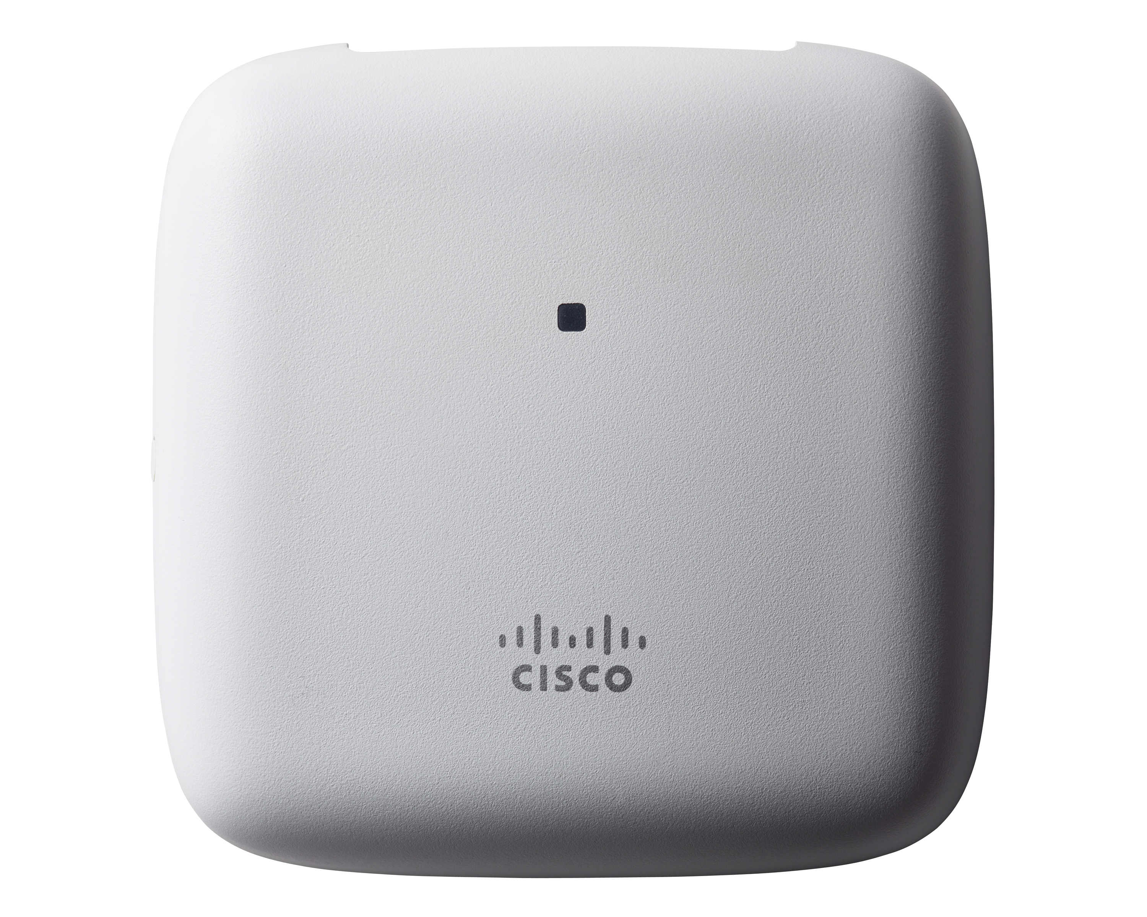
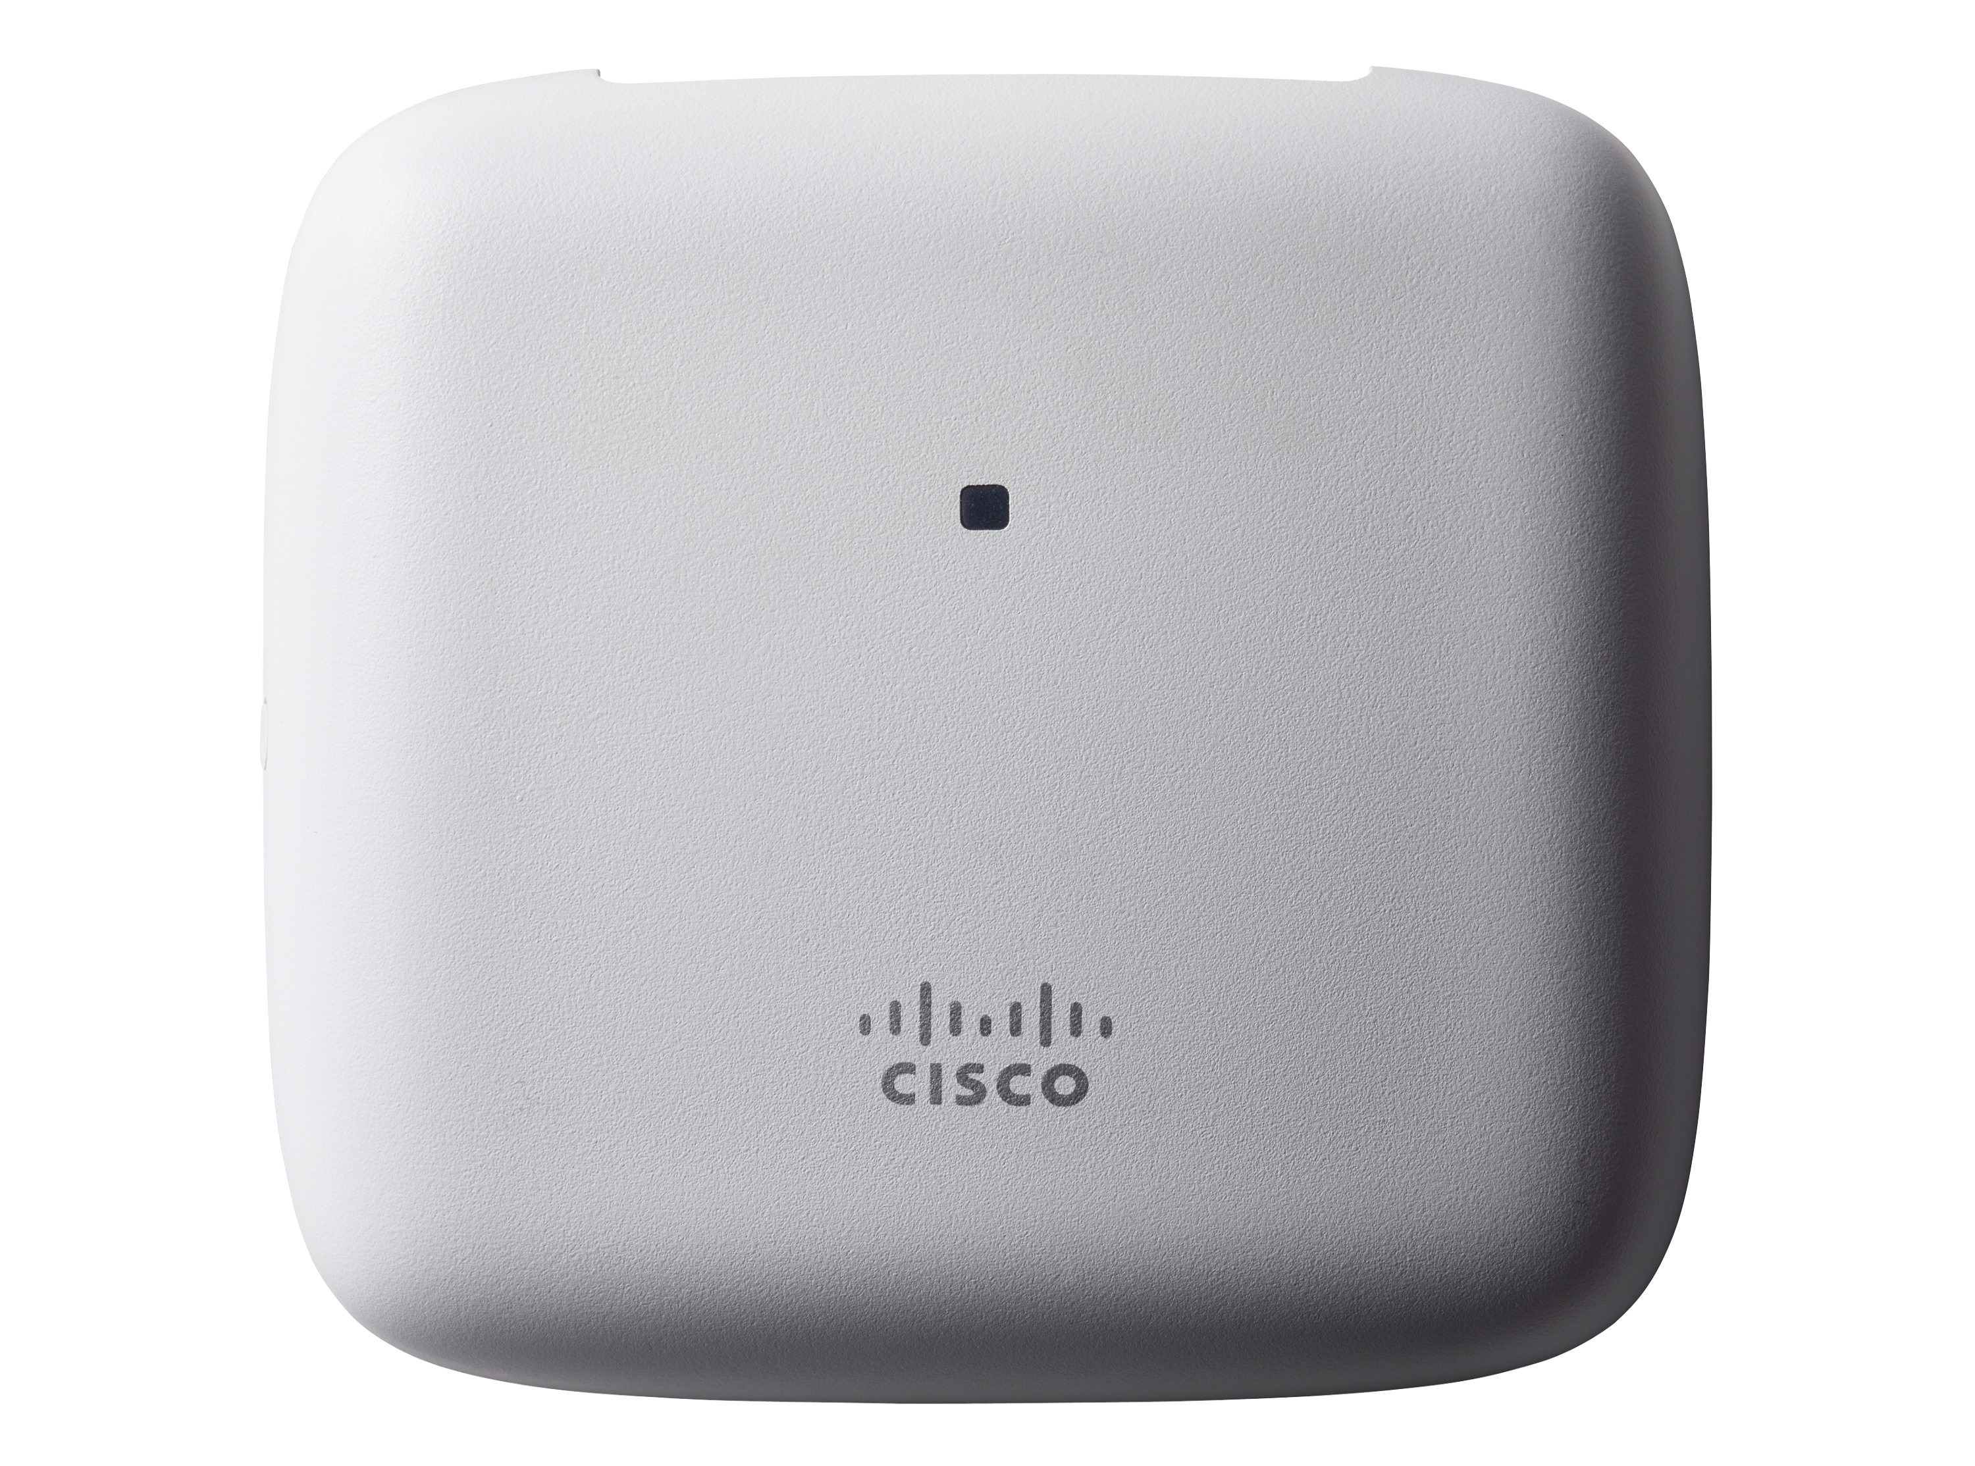


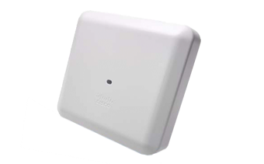
アクセスポイントとスケーラビリティ
Cisco Mobility Express 8.3
Cisco Mobility Express 8.4
25
500
25
500
50
1000
50
1000
AIR-AP1815I-Q-K9
AIR-AP1852-Q-K9
AIR-AP1815I-Q-K9
AIR-AP1852-Q-K9
AIR-AP1832-Q-K9
AIR-AP2800-Q-K9
AIR-AP1832-Q-K9
AIR-AP2800-Q-K9
25
500
25
500
50
1000
100
2000

Slide 21
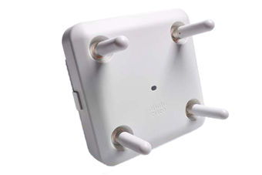
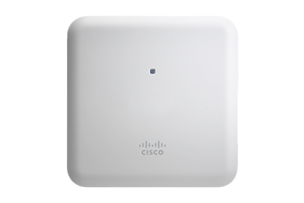
機種が混在した場合…
機種が混在した場合、プライマリAPが切り替わると APサポート数が変動します
AP1815
AP3802
AP2802
AP1852
AP3802
100 AP
100AP
100AP
50 AP
50 AP
※機種混在は、お勧めしません。

Slide 22




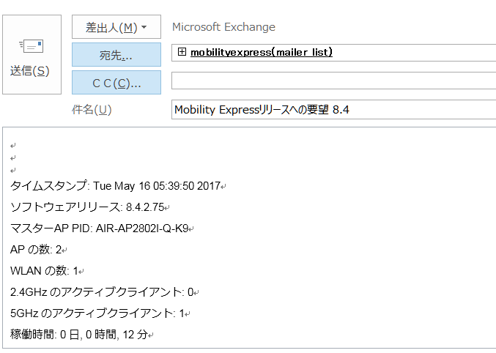
Mobility Express ダッシュボードの変更点
エキスパートビュー
切り替え
標準
ソフトウェア
アップデートの有無
Crash Notification
エキスパート
設定の保存
Make a wish
※日本語による要望が可能
バグ修正依頼は
SR openしてください

Slide 23
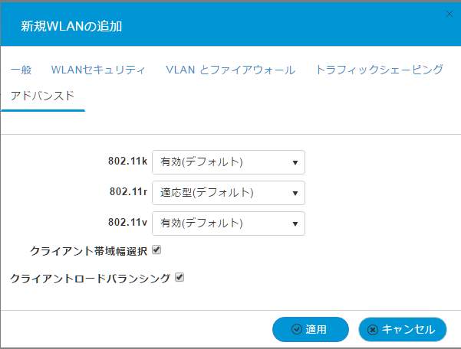
エキスパート ビュー：WLANパラメータ
アドバンスド メニューが追加され、Apple関連の機能を設定できます。

Slide 24
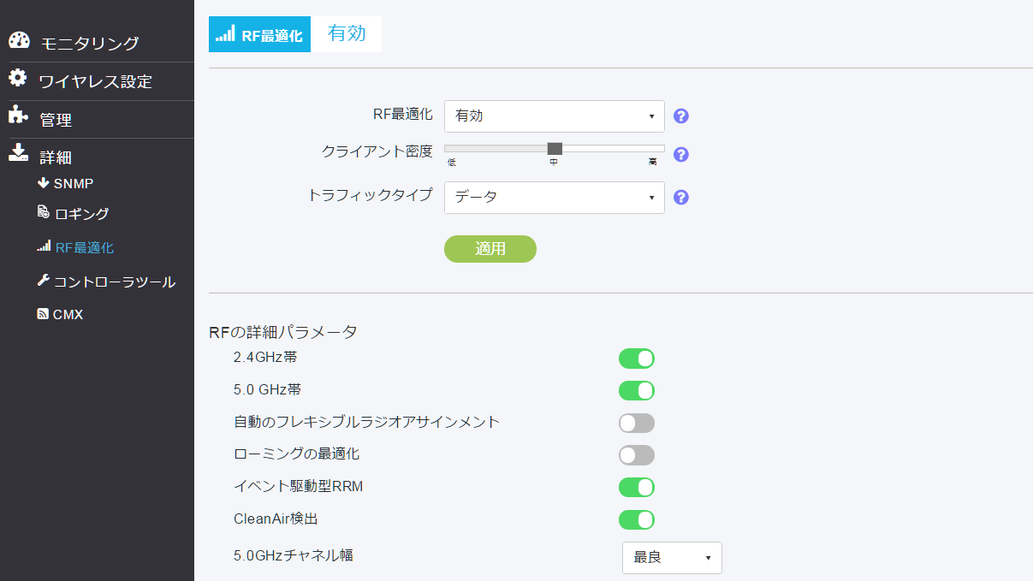
エキスパート ビュー：RFの詳細パラメータ -1

Slide 25
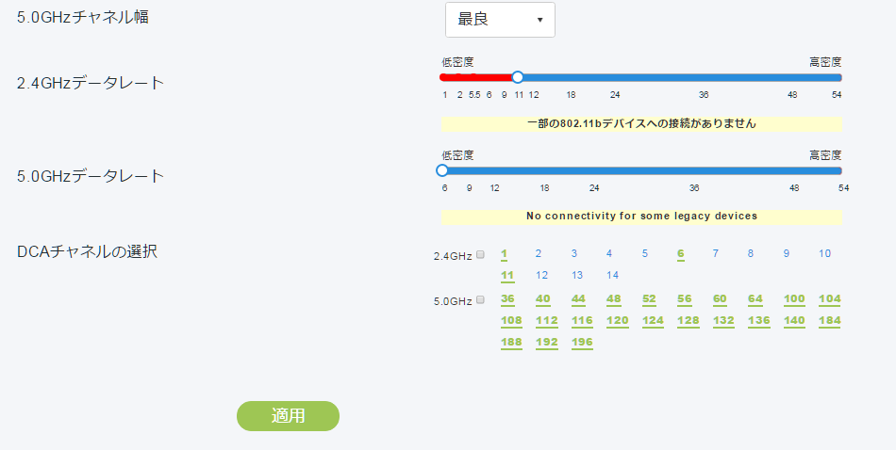
エキスパート ビュー：RFの詳細パラメータ -2

Slide 26

SSIDのステルス化
SSIDステルス化によるセキュリティ
  アクセスポイントから積極的にbeaconを送信しないことでSSIDを知らないクライアントから無線サービスを隠蔽
(SSID：WLAN)
ツールにより簡単にSSIDを取得可能
SSIDの取得によりアクセス可能に
ツールによりSSIDを取得

Slide 27
MACアドレス フィルタリング
MAC Filter
MAC：x:x:x:x:x:x
MACフィルタリングによるセキュリティ
  MACアドレスを認証キーとして認証サーバにてアクセスの許可、拒否を実施
SSID：WLAN
MAC:z:z:z:z:z:z
↓
MAC:x:x:x:x:x:x
傍受
無線の傍受により使用者のMACアドレスを入手MACアドレスの偽装によりアクセス可能に
SSID：WLAN
MAC：y:y:y:y:y:y
SSID：WLAN
MAC:x:x:x:x:x:x

Slide 28
MACアドレスとSSIDによるセキュリティ
MACアドレス
SSID
認証
フィルタリング
ステルス化
Any接続拒否
MACアドレスやSSIDは無線の傍受で容易に入手可能
->改竄や詐称もツールで簡単にでき 入手も容易です。
セキュリティ対策としては不十分

Slide 29
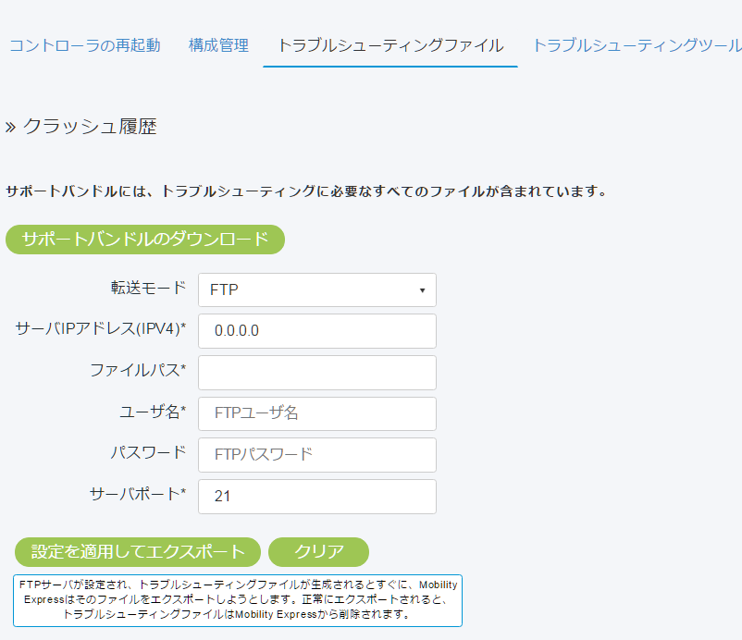
コントローラ ツールの拡張
トラブル発生時、
サポートに必要なファイル一式が
簡単に取得できます。

Slide 30
製品比較

Slide 31
 |  | Aironet1815シリーズ | Aironet1830シリーズ | Aironet1850シリーズ |  | Aironet2800シリーズ
型番 |  | 1815I | 1832I | 1852I | 1852E | 2802I | 2802E
アンテナ |  | 内蔵 | 内蔵 | 内蔵 | 外付け | 内蔵 | 外付け
サイズ (高さx幅x奥行)cm |  | 3.30 x 15.08 x 15.08 | 5.08 x 21.08 x 21.08 | 5.08 x 21.08 x 21.08 | 5.08 x 21.08 x 21.08 | 5.51 x 22.00 x 22.05 | 6.35 x 22.00 x 22.28
重さ kg |  | 0.4 | 1.42 | 1.42 | 1.42 | 1.60 | 2.10
PoE/PoE+ |  | 802.3af/at | 802.3af/at、802.3af利用の場合は一部機能に制限(詳細はデータシート) |  |  | 802.3at | 802.3at
外部AC電源 |  | ☓ | ○ | ○ | ○ | ○ | ○
パワーインジェクタ対応 |  | ○ | ○ | ○ | ○ | ○ | ○
対応規格 |  | 802.11ac wave2
ラジオ |  | デュアルバンド対応(2.4/5GHz)
MIMO |  | 2×2:2(SU-MIMO) 2×2:2(MU-MIMO) | 3×3:2(SU-MIMO) 3×3:2(MU-MIMO) | 4×4:4(SU-MIMO) 4×4:3(MU-MIMO) | 4×4:4(SU-MIMO) 4×4:3(MU-MIMO) | 4×4:4(SU-MIMO)×2 4×4:3(MU-MIMO)×2 | 4×4:4(SU-MIMO)×2 4×4:3(MU-MIMO)×2
ポート数 |  | GE1ポート | GE1ポート | GE2ポート(LAG) ※AUX1ポート含む | GE2ポート(LAG) ※AUX1ポート含む | GE2ポート(LAG) ※AUX1ポート含む | GE2ポート(LAG) ※AUX1ポート含む
最大データ レート |  | 867 Mbps | 867 Mbps | 1.7 Gbps | 1.7 Gbps | 5.2 Gbps | 5.2 Gbps
Cisco Mobility Express対応 |  | ○ | ○ | ○ | ○ | ○ | ○
Mobility Express 8.4利用時 | コントロール可能なAP数 | 50 | 50 | 50 | 50 | 100 | 100
 | クライアント数 | 1,000 | 1,000 | 1,000 | 1,000 | 2,000 | 2,000
Band Select |  | ○ | ○ | ○ | ○ | ○ | ○
Clean Air |  | ☓ | ☓ | ☓ | ☓ | ○ | ○
Client Link |  | ☓ | ☓ | ☓ | ☓ | ○ | ○

Slide 32
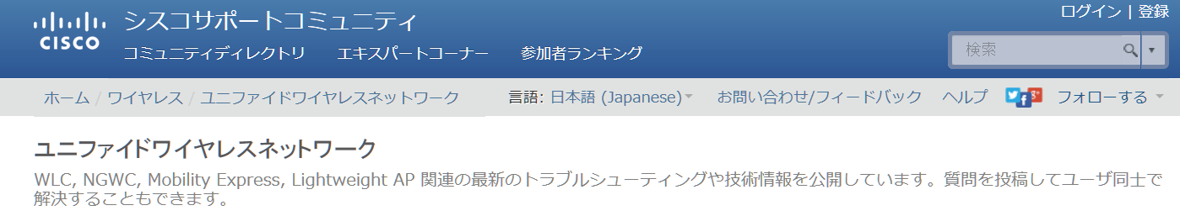
最後に
CMEに限らずJapan TACから有益な技術情報を公開しております。
https://supportforums.cisco.com/community/12750136/unified-wireless-network

